Slide 1
Messenger Program Analysis
WhatsApp

Slide 2
Overview
Brian Acton, Jan Koum 개발.
10억 명 이상의 사용자. (2016년 1월 기준)
지원 플랫폼
iOS, 안드로이드, 윈도우 폰, 심비안, 블랙베리
파이어폭스, 오페라, 크롬
Windows, OS X
전화번호 등록으로 사용
안드로이드와 블랙베리 OS10에서는 VoIP 지원.
2016년 1월부로 무료로 전환.
광고 없음.

Slide 3
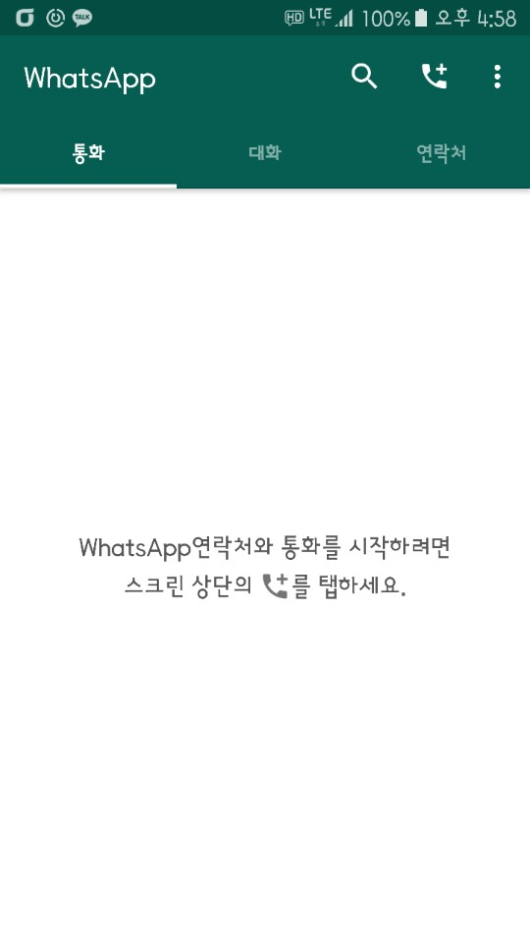
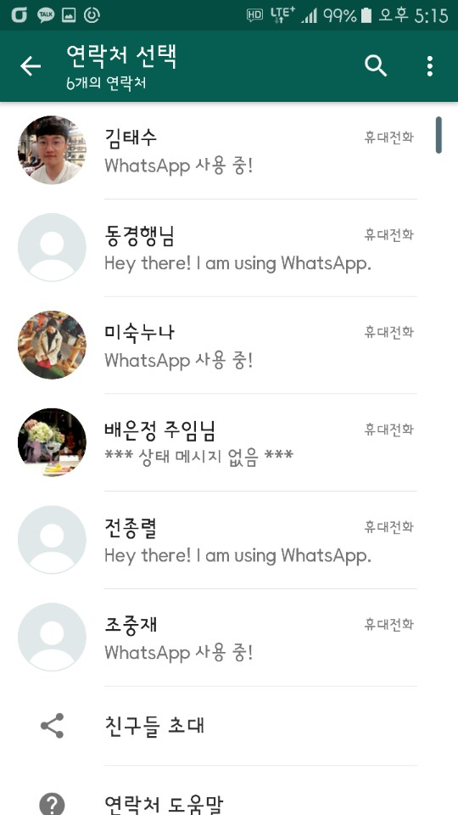
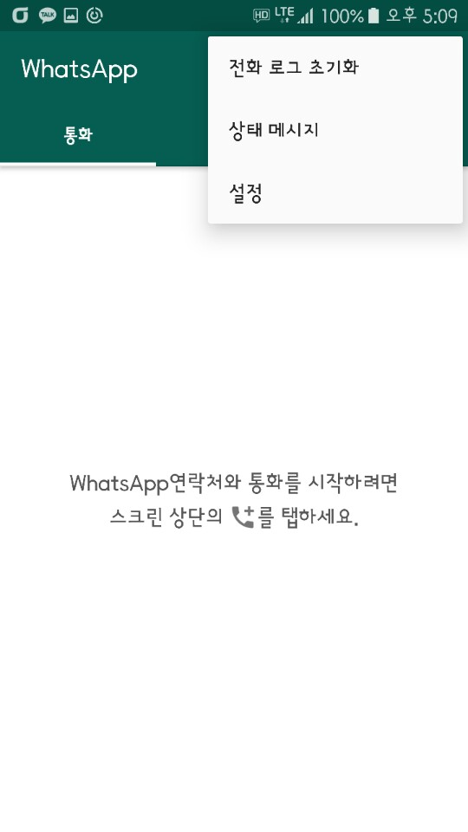
Functions - 통화
연락처 검색, 선택
통화 기록 초기화

Slide 4

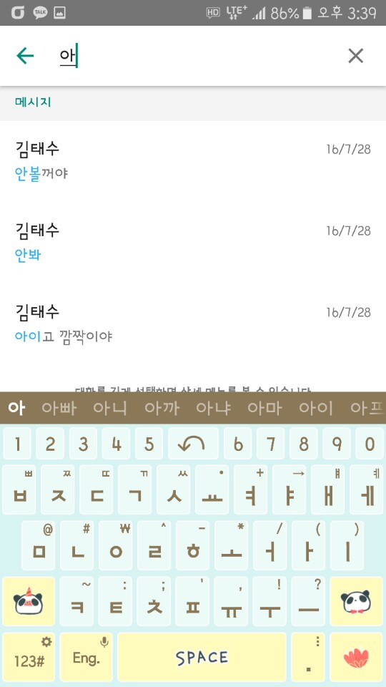
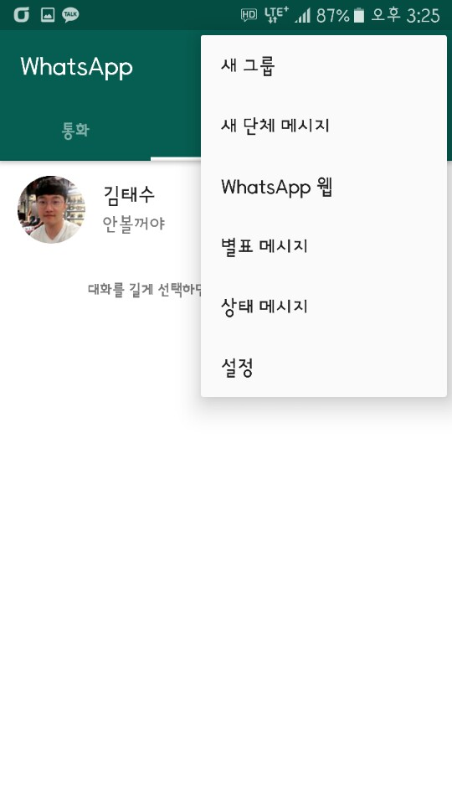
Functions - 대화
대화내용 검색
대화방 설정
웹 애플리케이션 연동

Slide 5


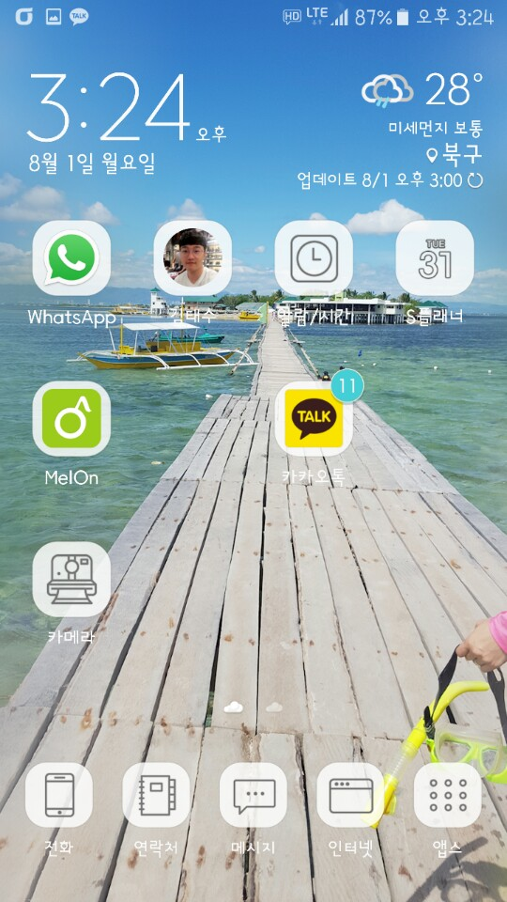
Functions - 대화
대화상대 long click 시
바탕화면에 바로가기 추가
보관, 삭제, 알림설정
대화상대에 대한 설정.

Slide 6
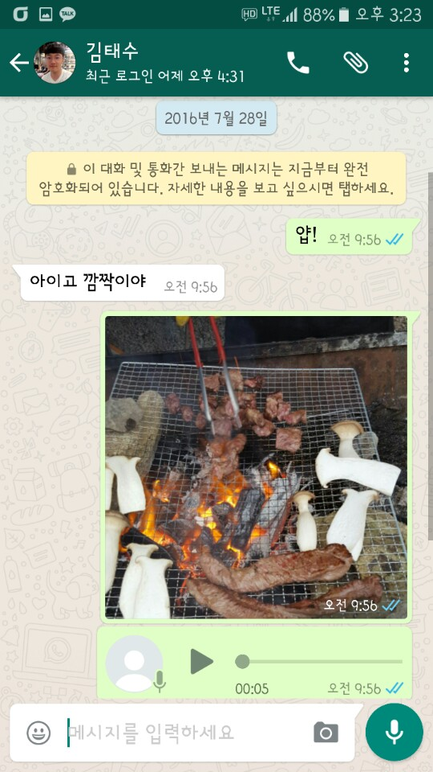
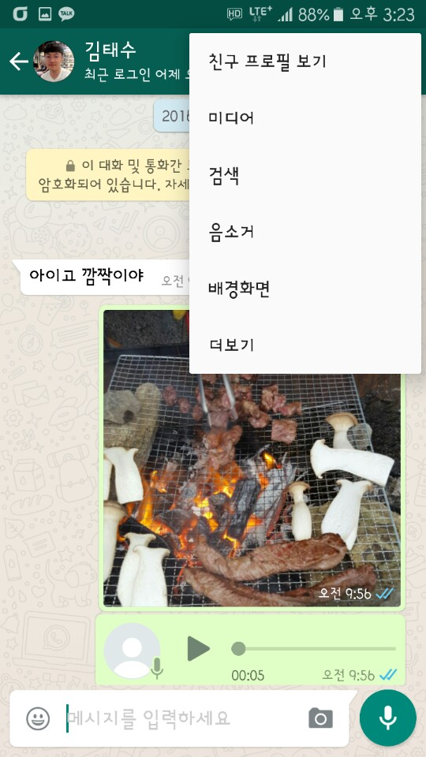
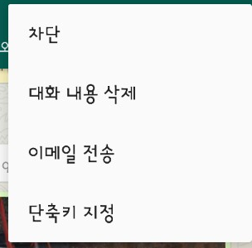
Functions - 대화
전화걸기
메시지 전송
텍스트, 음성, 사진
파일(문서, 사진, 연락처 등) 첨부
메시지 체크 표시
1개면 서버로 메시지 전달 성공.
2개면 상대방에게 전달 성공.

Slide 7
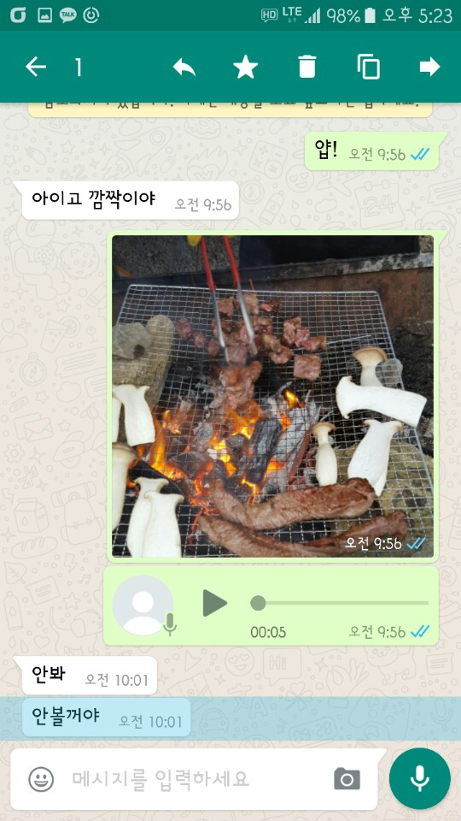
Functions - 대화
메시지 long click 시
별표 표시 기능
삭제
복사
전달

Slide 8
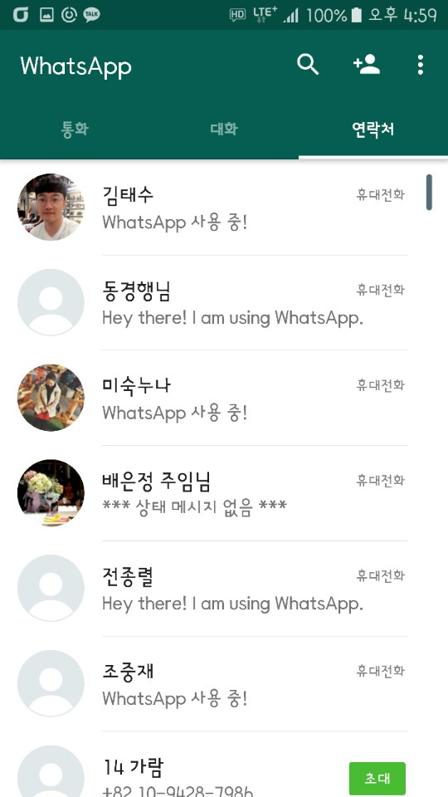
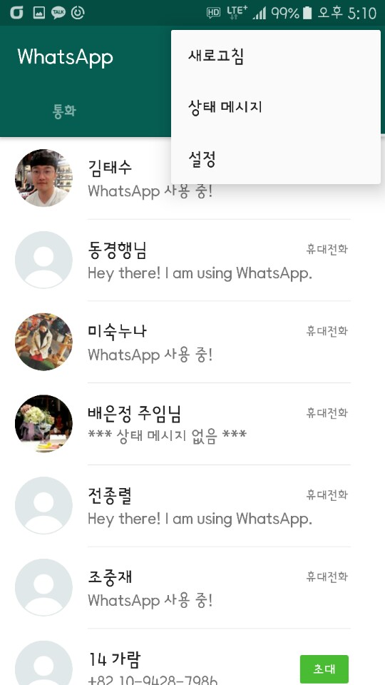
Functions - 연락처
연락처 long click 시
그룹 메시지 및 그룹 생성

Slide 9
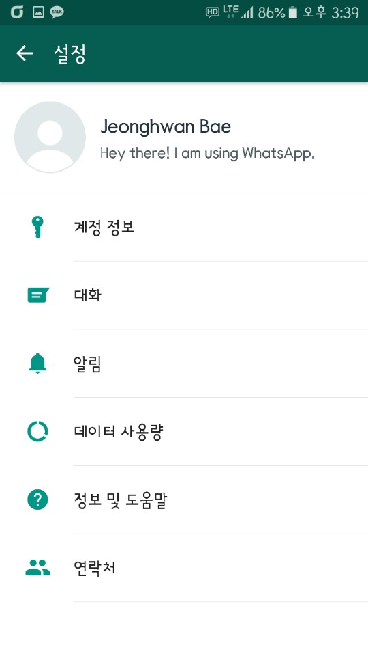
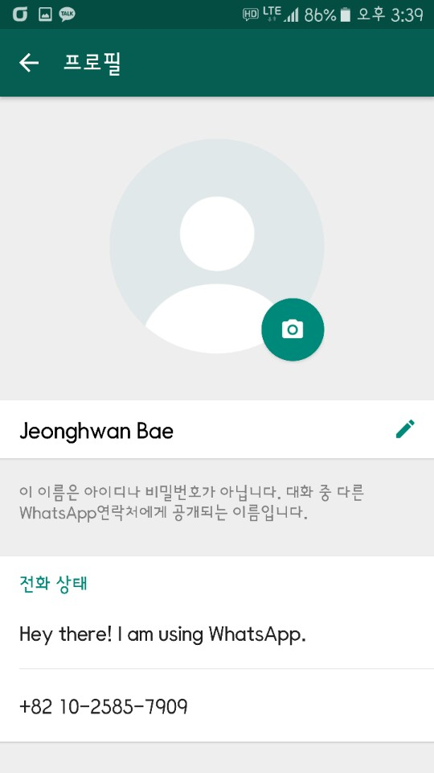
Functions - 설정(프로필)
사용자의 프로필 설정

Slide 10
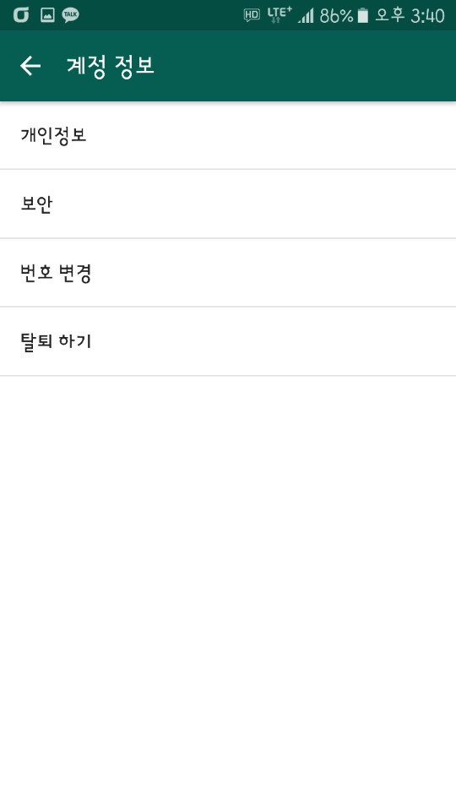
Functions - 설정(계정 정보)
개인정보
최근 로그인 정보 공개 유무.
프로필 사진 공개 유무.
차단된 연락처 관리.
메시지 확인여부 설정.
보안
메시지 암호화에 대한 알림 설정.
번호변경
탈퇴하기

Slide 11
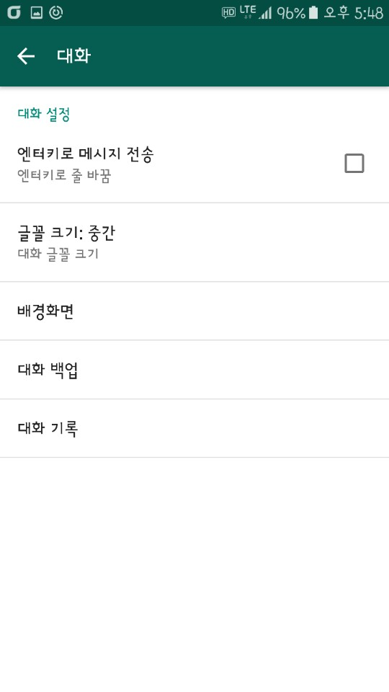
Functions - 설정(대화)
…

Slide 12
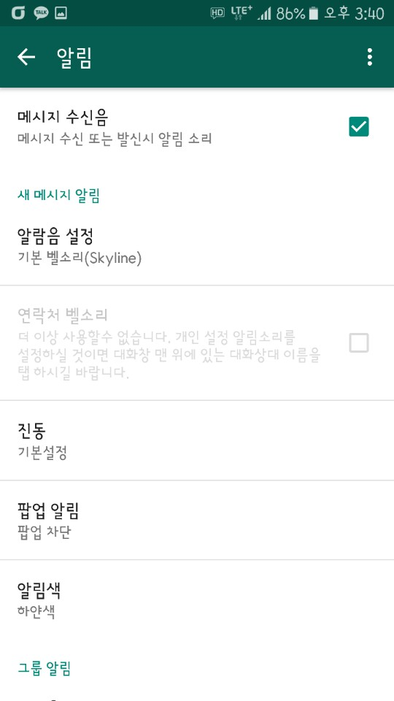
Functions - 설정(알림)
…

Slide 13
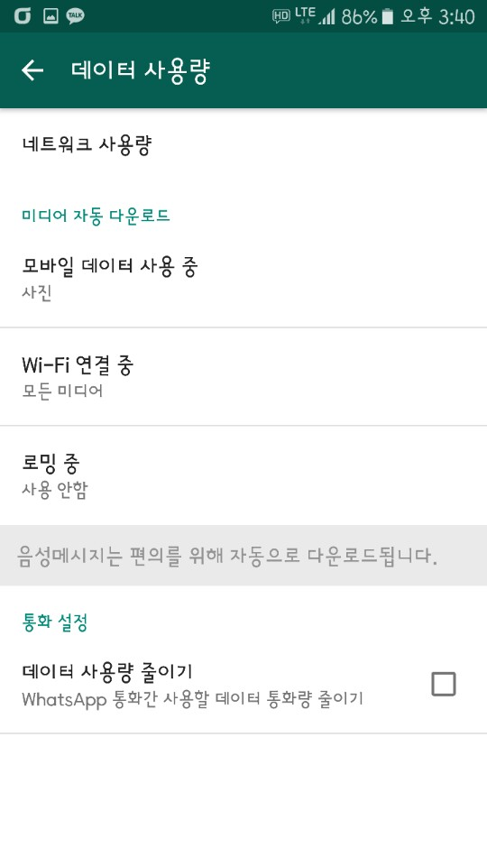
Functions - 설정(데이터 사용량)
네트워크 사용량
송수신 메시지 수, 전송량.
송수신 파일 전송량
등등..
미디어 자동 다운로드 설정
사진, 오디오, 동영상, 문서

Slide 14
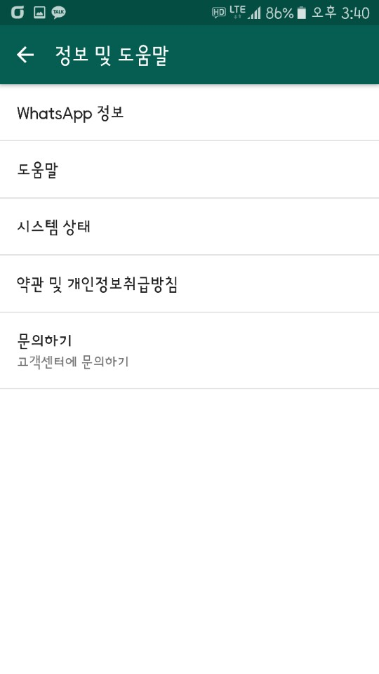
Functions - 설정(정보 및 도움말)
…

Slide 15
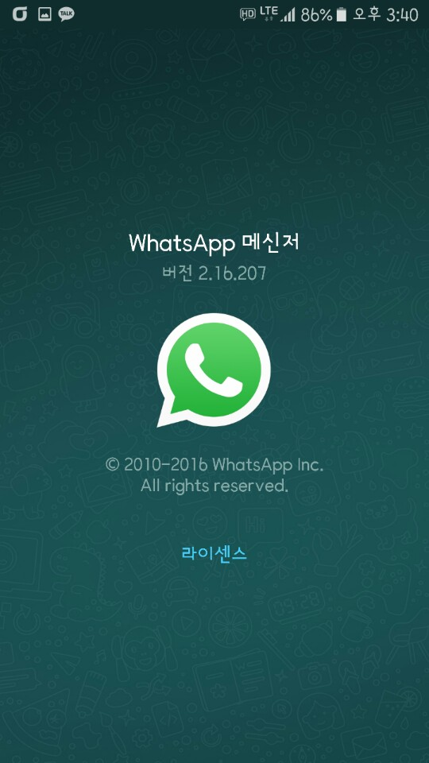
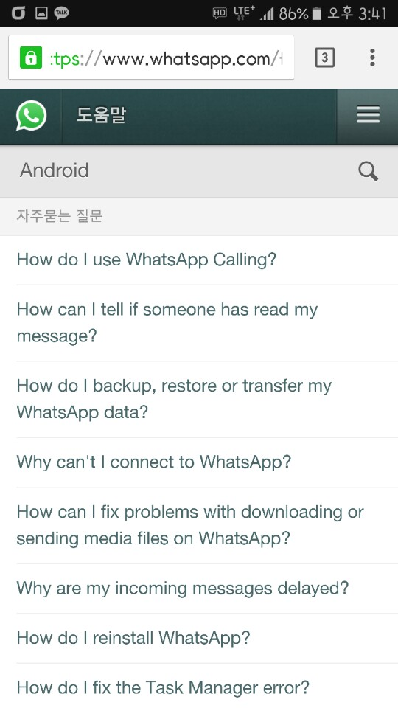

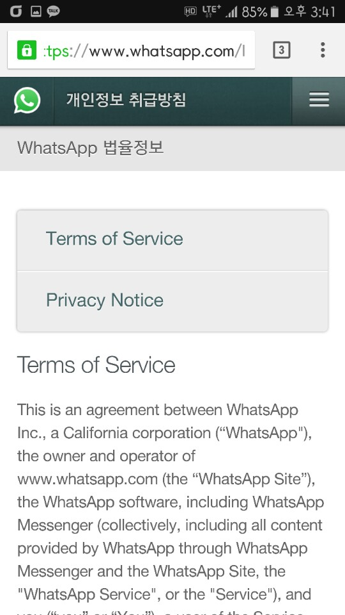

Slide 16

Functions - 설정(연락처)
…

Slide 17
THANK YOU

